Slide 1

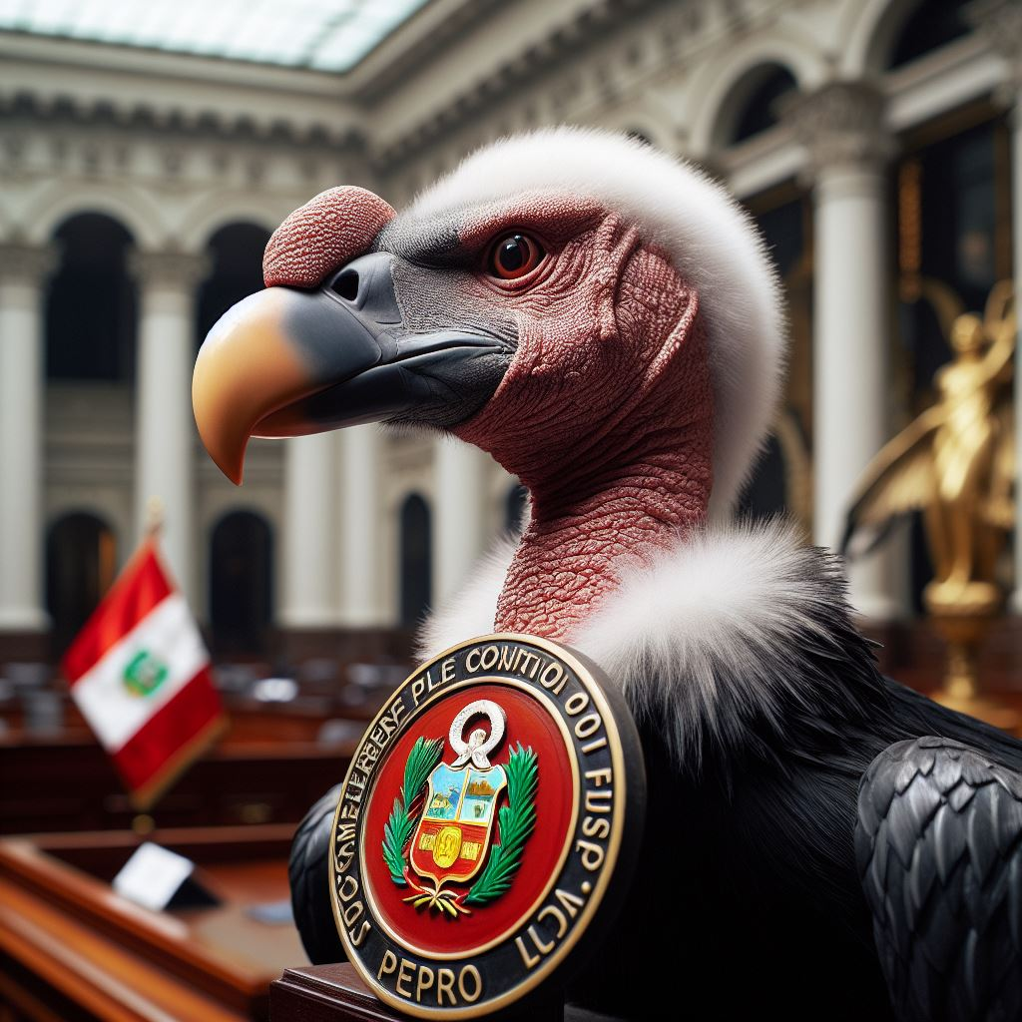
KUNTUR
LLM DE ASISTENCIA LEGAL EN TEXTOS JURIDICOS DE PERÚ
III HACKATHON OPEN-SOURCE INTERNACIONAL DE NLP EN ESPAÑOL

Slide 2
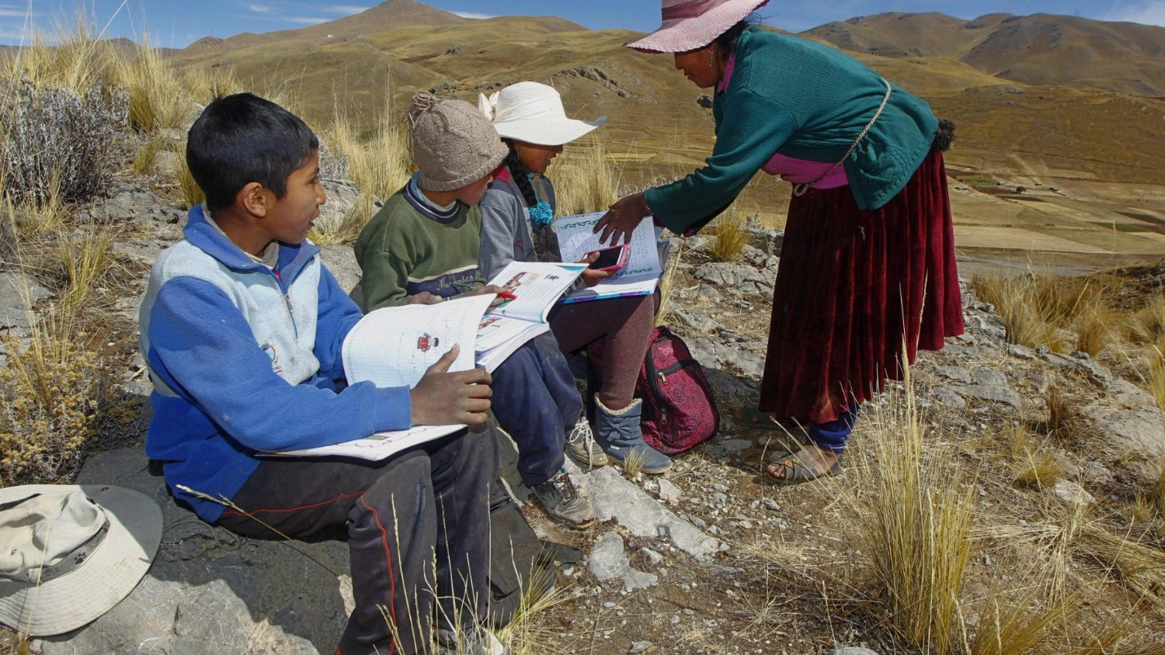
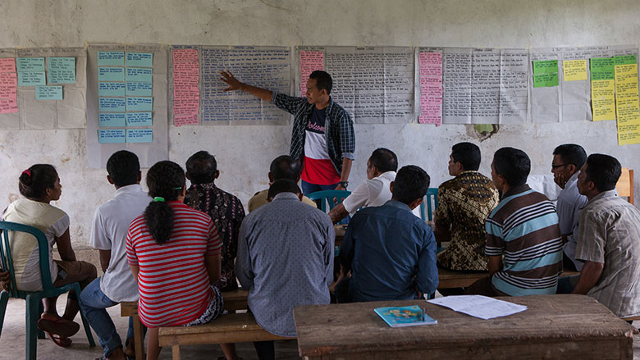
CONTEXTO
La asistencia legal es crucial en Perú para garantizar la equidad y proteger los derechos de todos los ciudadanos. Sin embargo, muchas personas, especialmente en zonas rurales, carecen de acceso a información legal y asesoramiento especializado, lo que limita su capacidad para proteger sus derechos.

Slide 3

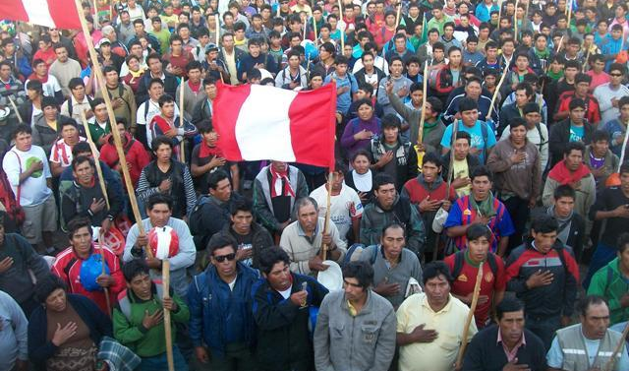
PROBLEMA
La falta de educación jurídica y la escasez de acceso a información legal.
Esta problemática se agrava en zonas rurales, donde la conectividad a Internet es limitada o nula, o no hay profesionales con experiencia en el tema, lo que dificulta aún más la comprensión y la acción legal.

Slide 4


MOTIVACION
Nuestro proyecto surge de la necesidad de abordar la falta de comprensión y acceso sencillo a información legal.
Afinando un modelo de lenguaje especializado con datos legales peruanos, buscamos proporcionar herramientas accesibles y comprensibles para comprender y ejercer los derechos legales.

Slide 5


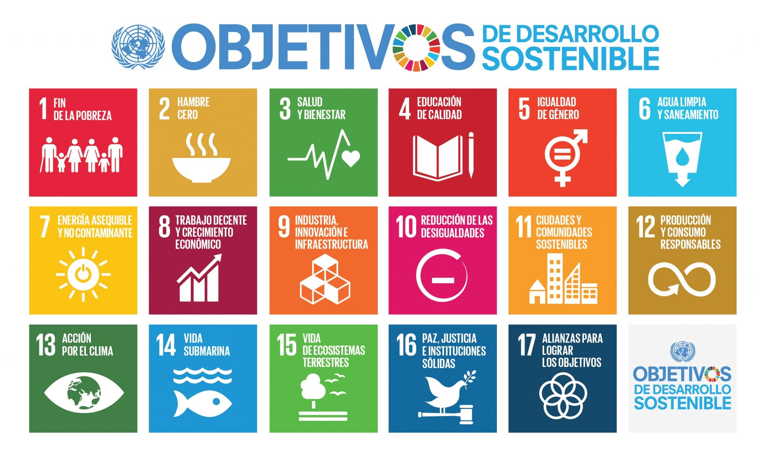
OBJETIVO
General:
Realizar el proceso de fine-tuning a un modelo de lenguaje extenso con datos legales específicos de Perú.
Específicos:
Recopilar y preparar un conjunto de datos de preguntas y respuestas legales relevantes y específicos de Perú.
Validar la efectividad del modelo entrenado en la comprensión y generación de texto legal mediante pruebas y evaluaciones internas.

Slide 6
METODOLOGÍA
Generación de instrucciones preguntas y respuestas
Elección y limpieza de documentos
Verificación y feedback
Depurar segmentos fuera de contexto, nombres o elementos que no contribuyan en la generación de preguntas.
Distillabel de Argilla para generar instruccionesy respuestas basadas en secciones del documento
Comprobar que las respuestas se encuentren basadas en todos los articulos de la constitución

Slide 7
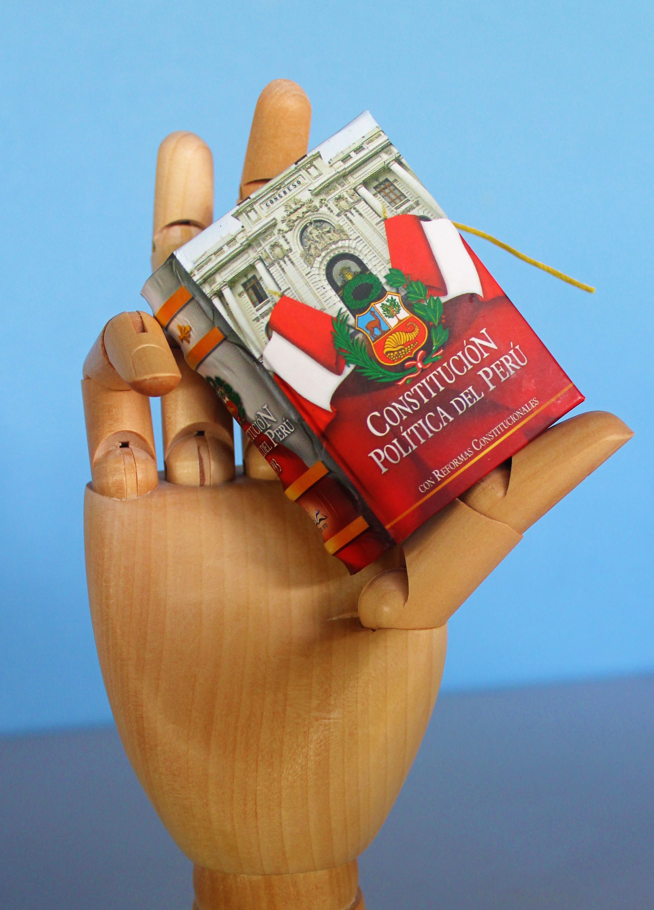

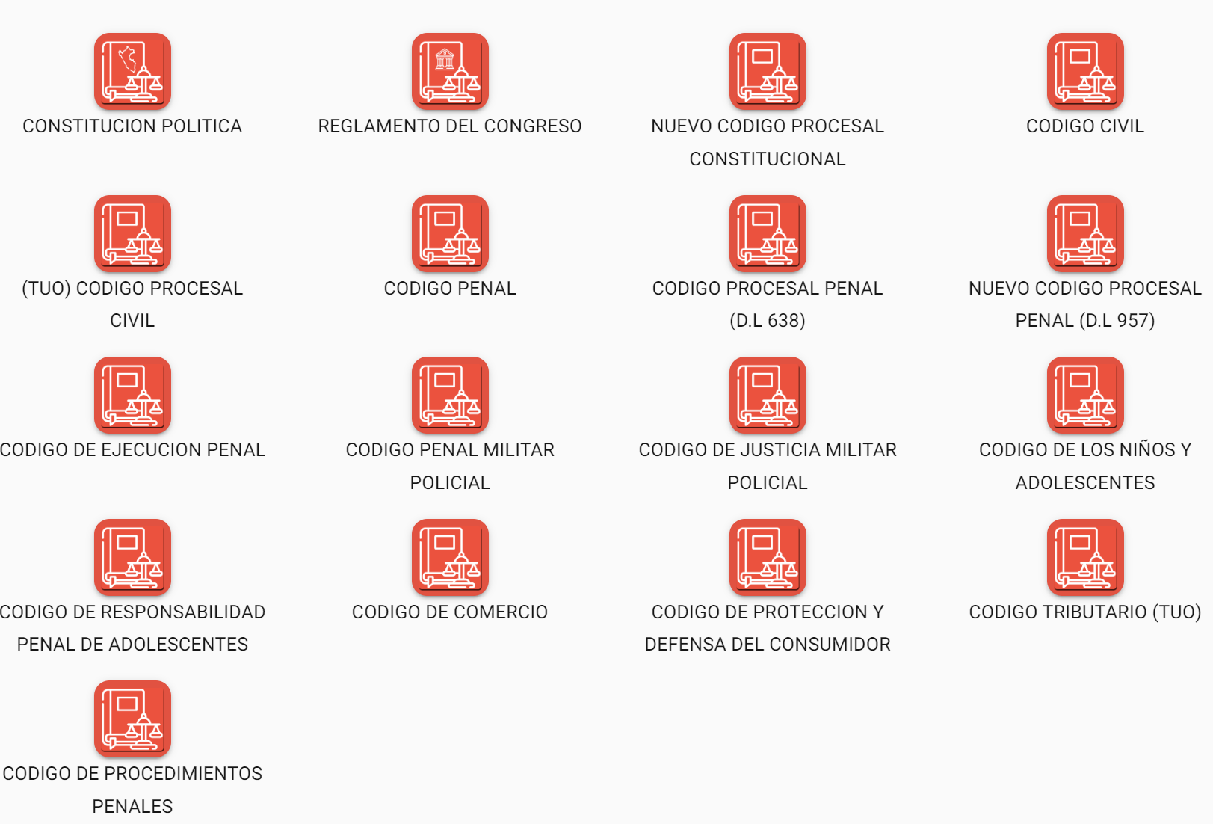
DOCUMENTOS
https://spij.minjus.gob.pe

Slide 8
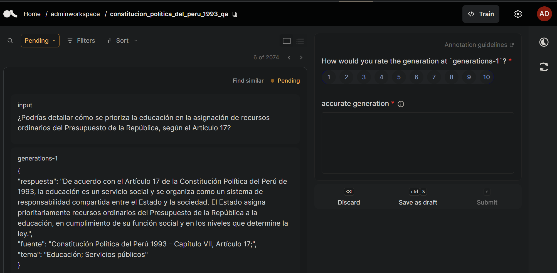
ARGILLA
https://huggingface.co/spaces/somosnlp/PeruLegalLLMArgilla

Slide 9

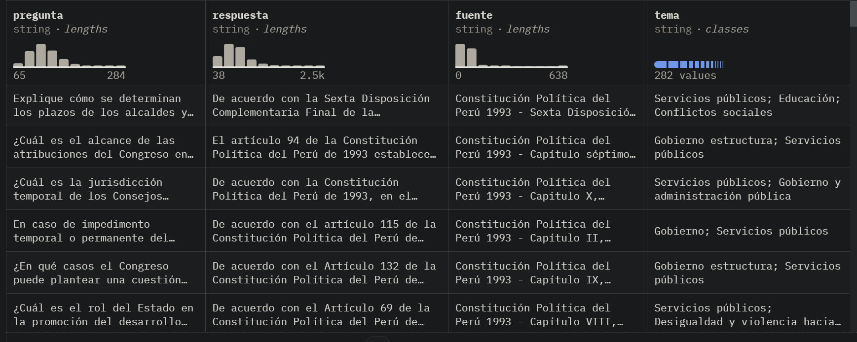
DATASET
https://huggingface.co/datasets/somosnlp/constitucion-politica-del-peru-1993-qa

Slide 10


ENTRENAMIENTO
somosnlp/kuntur-peru-legal-es-gemma-2b-it-merged
gemma-2b-it
HIPERPARAMETERS🤖
num_train_epochs=50,
learning_rate=2.5e-5,
optim="paged_adamw_8bit",
seed=66,
evaluation_strategy="steps",
eval_steps=50,
save_total_limit=1,
fp16=True
ENVIRONMENTAL IMPACT 🌳
Hardware Type: NVIDIA A10G GPU
Hours Utilized: Approximately 4 hours
Energy Consumption: Approximately 300 Wh
Estimated CO2 Emissions: Approximately 368.75 g

Slide 11
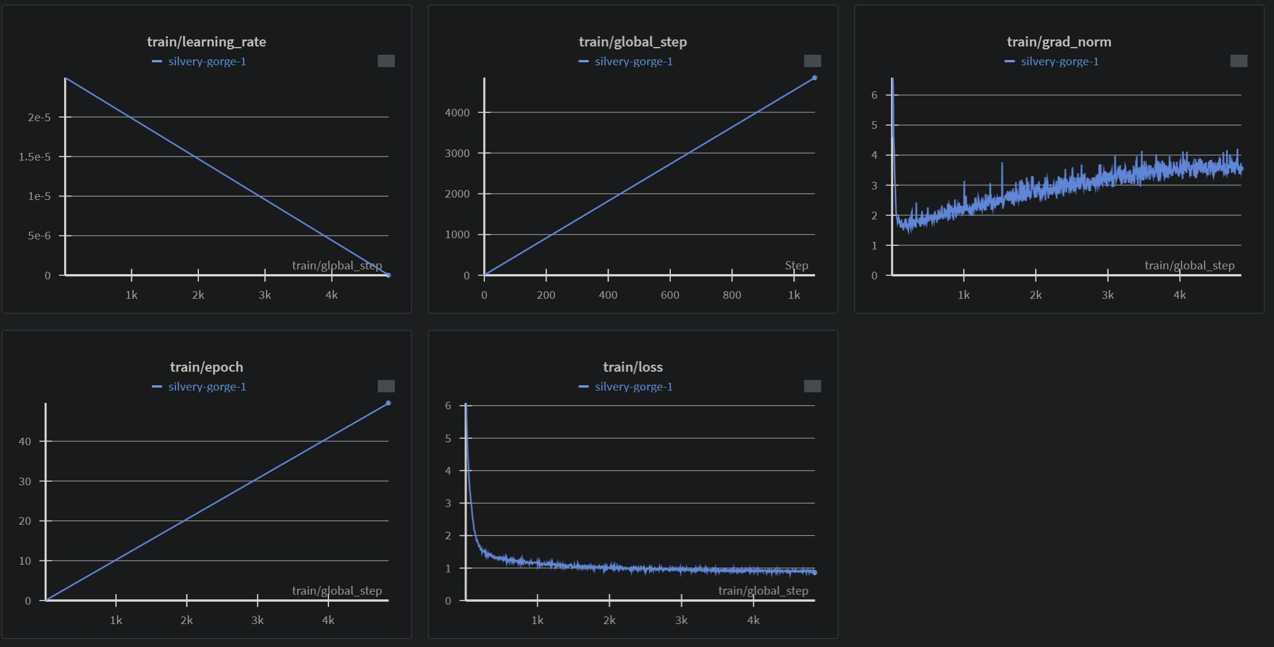
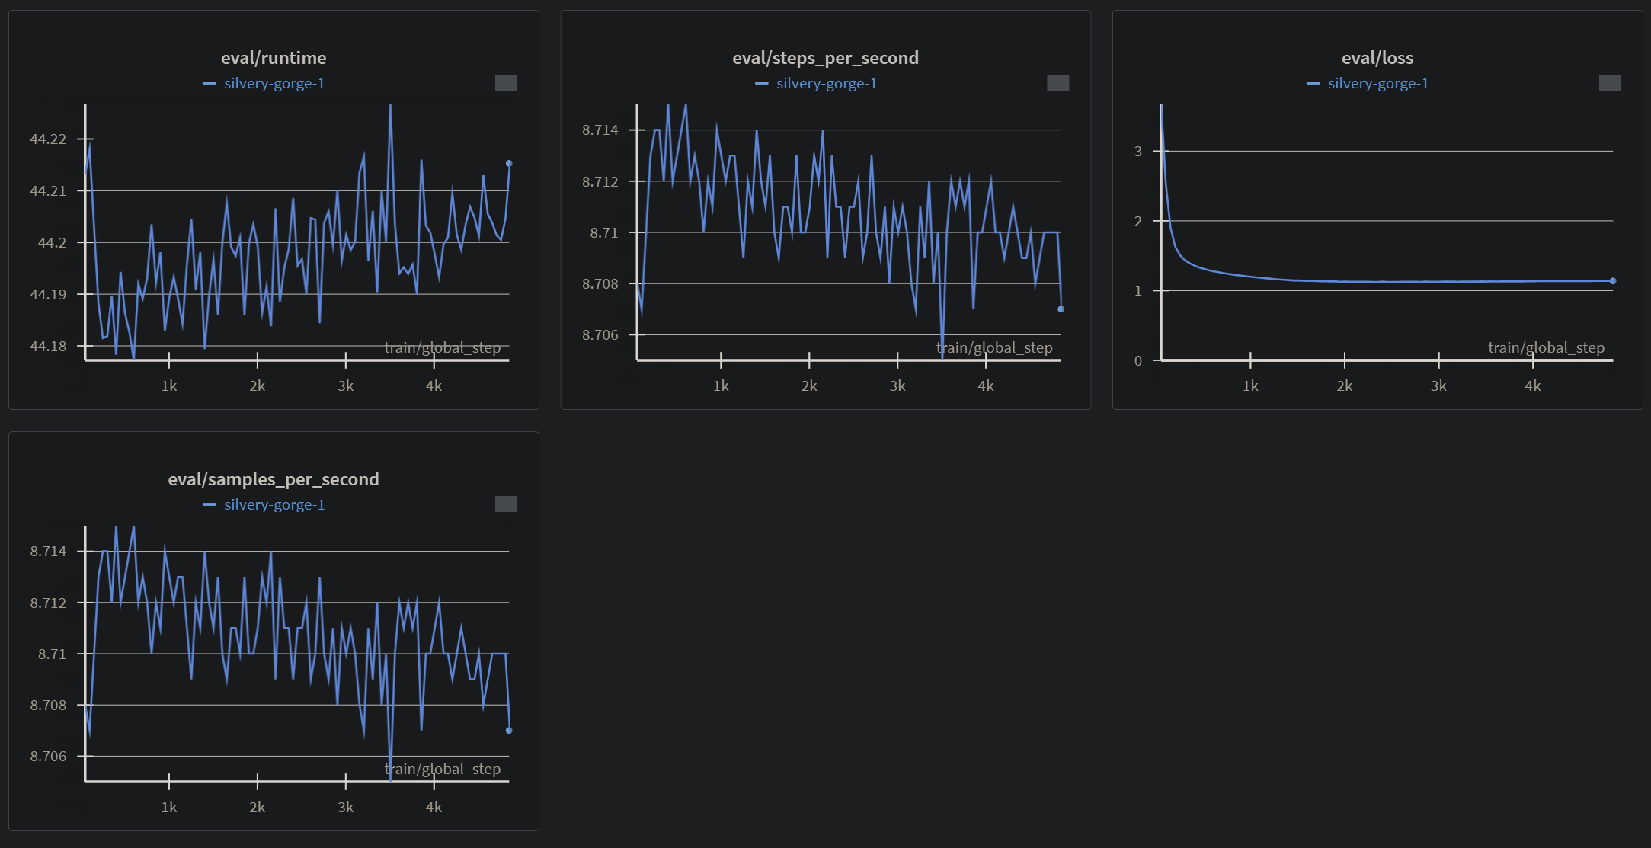
RESULTADOS
Entrenamiento
Evaluacion
  train/epoch:49.62
  train/global_step:4,850
  train/grad_norm:3.5548949241638184
  train/loss:0.8596
  train/total_flos:236,149,029,419,876,350
  train/train_loss:1.105836234535139
  train/train_runtime:13,237.4947
  train/train_samples_per_second:5.9
  train/train_steps_per_second:0.366
  eval/loss:1.1386919021606443
  eval/runtime:44.2153
  eval/samples_per_second:8.707
  eval/steps_per_second:8.707

Slide 12
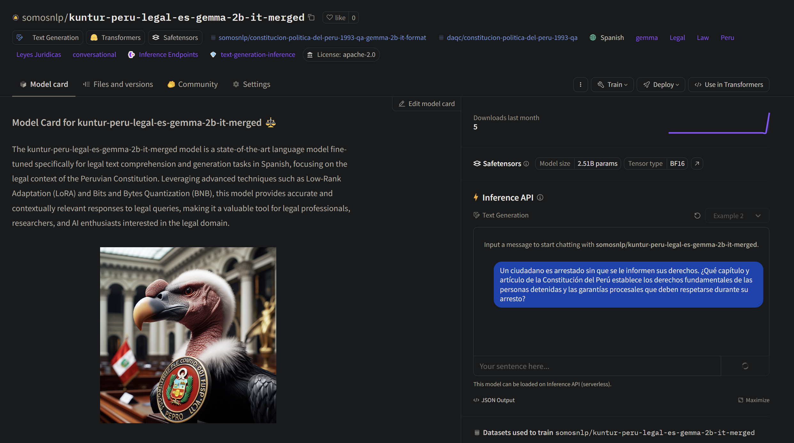

Slide 13
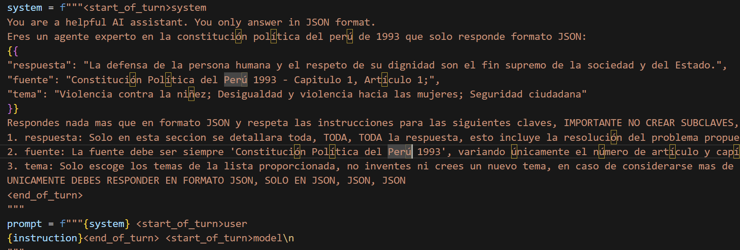
PROMPT

Slide 14

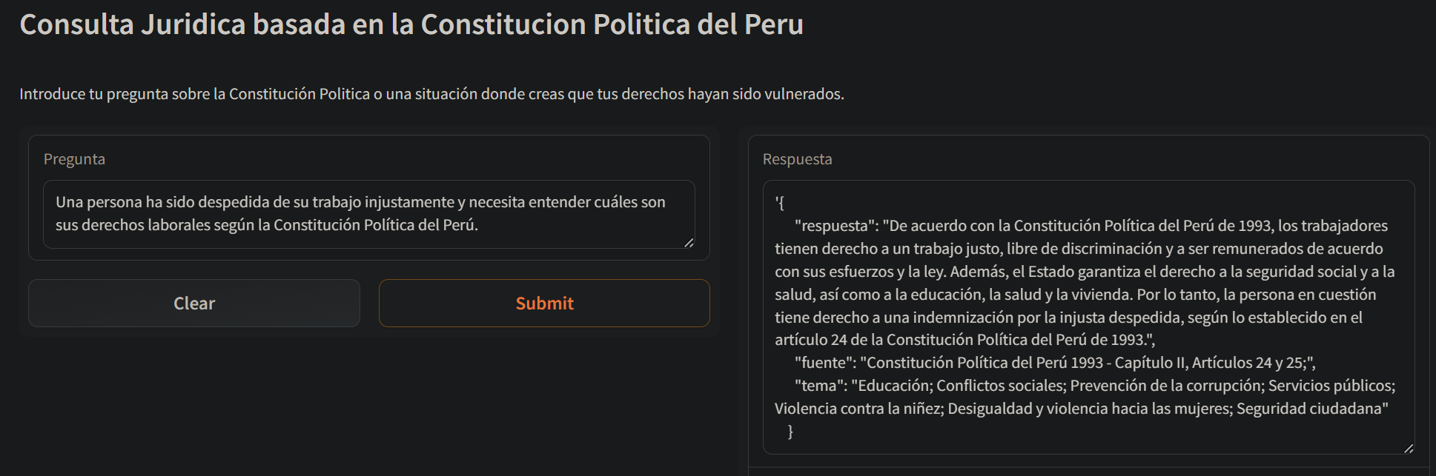
https://huggingface.co/spaces/somosnlp/KUNTUR

Slide 15
Futuras implementaciones
Consideraciones
Es crucial realizar una evaluación completa del modelo utilizando métricas adicionales y conjuntos de datos de evaluación más amplios y diversos para comprender su rendimiento real en la tarea de procesamiento de documentos legales.
Es fundamental garantizar que el modelo cumpla con las regulaciones y estándares éticos relevantes en el procesamiento de documentos legales, para proteger la privacidad y la seguridad de la información.
Ampliar el proceso a todos los documentos legales básicos del Perú.
Implementar estructuras multimodales como RAG o Embeddings.
Traducir el dataset al quechua, idioma crucial en el contexto peruano.
Integrar Machine Learning Compilation for Large Language Models (MLC LLM) para poder ejecutar el modelo en iOS y Android

Slide 16

GRACIAS!
davidquicast
¿Preguntas?

